Slide 1
Зачем мы изучаем решения внутри агента
ИССЛЕДОВАТЕЛЬСКИЙ ПРОЕКТ · 11.10.2026
Модели типизированных решений
в языковом агенте
Как снизить полную стоимость без недопустимой потери качества?
15 минут · задача → архитектура → три исследования → проверка
0:45
Проект архитектуры · не работающий агент · 1 / 10
Notes:
Слайд 1. Зачем мы изучаем решения внутри агента. Время: 0:45.
Сегодня я расскажу не о готовом банковском боте, а об исследовании того, как языковый агент принимает решения. Нас интересует, можно ли часть его вспомогательной работы поручить компактным моделям и за счёт этого снизить полную стоимость диалога без неприемлемой потери качества. Мы опишем задачу, предложенную архитектуру и то, как собираемся проверять её экспериментально. Важная оговорка сразу: архитектура пока является проектом; работающего агента и результатов модельных экспериментов ещё нет.
Материалы: docs/gitmark/README.md; docs/gitmark/research.md; docs/gitmark/architecture.md (состояние на 11.10.2026).

Slide 2
Исследовательский вопрос
ИССЛЕДОВАТЕЛЬСКИЙ ПРОЕКТ · 11.10.2026
КАЧЕСТВО
успех всей задачи
ПОЛНАЯ ЦЕНА
включая ошибки и fallback
ЗАДЕРЖКА
до ответа и конца диалога
Цель: дешевле исходного агента при заранее ограниченной потере качества.
Типизированный выход ≠ правильное решение; дешёвый узел ≠ дешёвый диалог.
1:15
Проект архитектуры · не работающий агент · 2 / 10
Notes:
Слайд 2. Исследовательский вопрос. Время: 1:15.
Большая языковая модель умеет вести диалог, читать документы и вызывать инструменты. Но на каждом шаге ей можно передать слишком много найденных данных, а отдельное решение об отборе тоже может требовать генеративного вызова. Мы спрашиваем не просто «может ли маленькая модель заменить большую?», а точнее: при каких условиях типизированное вероятностное решение внутри агента меняет качество, полную стоимость и задержку всей задачи? Типизированное означает заранее заданный выход: например, полезен ли конкретный фрагмент, либо каков риск принять собранный набор. Это не свободный ответ клиенту. Формальная цель как рабочее предложение — уменьшить ожидаемую стоимость при заранее установленной допустимой потере качества относительно исходного агента. Порог этой потери пока не выбран. Более дешёвый узел не обязательно удешевит диалог: пропущенное правило может вызвать дополнительные поиски, ошибки и повторы.
Материалы: docs/gitmark/README.md; docs/gitmark/research.md; docs/gitmark/architecture.md (состояние на 11.10.2026).

Slide 3
Где проверяем гипотезу
ИССЛЕДОВАТЕЛЬСКИЙ ПРОЕКТ · 11.10.2026
ОБРАЩЕНИЕ
симулируемый клиент
LLM-АГЕНТ
диалог и действия
СРЕДА
KB_search + tools
•
Главный стенд: текстовый банковский τ-knowledge.
•
Оценка: полный диалог в неизменной среде и по штатному evaluator.
1:30
Проект архитектуры · не работающий агент · 3 / 10
Notes:
Слайд 3. Где проверяем гипотезу. Время: 1:30.
Основной сквозной стенд — текстовый банковский домен τ-knowledge из семейства τ-bench. Это не работа с настоящими клиентами: пользователь и банковская среда симулируются в бенчмарке. Исходный агент получает обращение, ищет правила в базе знаний через штатный KB_search, при необходимости уточняет запрос и выполняет предусмотренные средой операции через инструменты. Наша исследовательская единица — целая задача и диалог, а единица решения модели — конкретный момент перед следующим обращением к основной LLM. Мы не собираемся подменять задачи, банковские правила, смысл операций или оценщик ради удобства новой модели. Исходный агент с тем же окружением остаётся обязательной точкой отсчёта. Дополнительный HotpotQA рассматриваем только как вспомогательный контролируемый тест отбора доказательств, а не замену банковскому стенду.
Материалы: docs/gitmark/README.md; docs/gitmark/research.md; docs/gitmark/architecture.md (состояние на 11.10.2026).

Slide 4
Что остаётся у основной LLM
ИССЛЕДОВАТЕЛЬСКИЙ ПРОЕКТ · 11.10.2026
ОСТАЁТСЯ
основная LLM: ответ + tool calls
штатный поиск, policy и evaluator
ИЗМЕНЯЕТСЯ
отбор уже найденного KB-контекста
решение принять / передать отбор
Никакого compact tool calling: LLM-вызов действия/ответа остаётся.
1:20
Проект архитектуры · не работающий агент · 4 / 10
Notes:
Слайд 4. Что остаётся у основной LLM. Время: 1:20.
Здесь легко ошибочно понять замысел: компактная модель в выбранной схеме не выбирает банковскую операцию, не заполняет её аргументы и не составляет ответ клиенту. Это делает основной LLM-агент с доступом к штатным tools. Поиск также остаётся штатным: на старте рассматриваем BM25 и реально полученные ответы KB_search. Мы меняем только то, какие из уже увиденных доказательств попадут в следующий контекст агента и нужно ли передать само решение об отборе отдельному LLM-селектору. Это позволяет проверять влияние вспомогательных решений, не смешивая его с изменением операций, политик и оценивания. Основной вызов LLM всё равно состоится; если понадобится передача селектору, это, наоборот, добавит отдельный вызов и расходы.
Материалы: docs/gitmark/README.md; docs/gitmark/research.md; docs/gitmark/architecture.md (состояние на 11.10.2026).

Slide 5
Архитектура: два разных решения
ИССЛЕДОВАТЕЛЬСКИЙ ПРОЕКТ · 11.10.2026
KB + state
наблюдения
C
полезность pᵢ
PACKER
набор ≤ B
R
риск qₜ
РОУТЕР
accept / defer
ACCEPT
набор C + packer
DEFER
LLM-селектор: тот же вход
ОСНОВНАЯ LLM
ответ / tools
Две модельные оценки; упаковщик и политика — алгоритмы, не модели.
2:30
Проект архитектуры · не работающий агент · 5 / 10
Notes:
Слайд 5. Архитектура: два разных решения. Время: 2:30.
После штатного поиска сохраняем только те KB-записи, которые агент действительно увидел в данном диалоге. Вместе с коротким наблюдаемым состоянием это образует общую точку принятия решения. Первый компактный модельный узел, C, оценивает полезность каждого кандидата для текущей информационной потребности. Его выход — оценки кандидатов, а не окончательный ответ. Детерминированный упаковщик собирает предложенный набор с учётом доступного токенного бюджета; при более сложных вариантах будут проверяться длина и дубли. Второй отдельный компактный модельный узел, R, получает состояние и предложенный набор и оценивает риск ошибочно принять именно этот набор. Высокая полезность всех отдельно взятых фрагментов не гарантирует, что вместе они содержат нужное исключение из банковского правила. Поверх оценки R работает политика: принять набор или передать тот же выбор LLM-селектору. При передаче LLM-селектор видит те же наблюдаемые сведения и тот же бюджет, а затем обе ветви возвращают контекст основной LLM. Она уже решает, что сказать или какой штатный инструмент вызвать. C и R — два разных модельных выхода; упаковщик и пороговая политика — не «дополнительные модели». Не утверждается, что модели уже обучены или что их веса обязательно будут раздельными.
Материалы: docs/gitmark/README.md; docs/gitmark/research.md; docs/gitmark/architecture.md (состояние на 11.10.2026).

Slide 6
Почему нужен отдельный журнал
ИССЛЕДОВАТЕЛЬСКИЙ ПРОЕКТ · 11.10.2026
RAW HISTORY
полный журнал для аудита
OBSERVED POOL
все уже увиденные KB-записи
MODEL VIEW
только выбранный KB-блок
Нельзя читать скрытый корпус или стирать raw-историю ради короткого prompt.
Рабочий контракт для пилота; достаточность такого state ещё предстоит измерить.
1:30
Проект архитектуры · не работающий агент · 6 / 10
Notes:
Слайд 6. Почему нужен отдельный журнал. Время: 1:30.
У одного диалога мы различаем три представления. Первое — полный исходный журнал: сообщения, вызовы инструментов и результаты; он нужен для аудита и проверки. Второе — пул доказательств: все KB-записи, уже реально полученные в текущем диалоге, включая те, которые в предыдущий раз не выбрали для промпта. Третье — производный вход основной LLM: сохраняем необходимые сообщения и инструменты, а в KB-часть вставляем выбранный набор один раз. Это именно инженерный контракт для будущего пилота, а не реализованная функция. Почему просто не добавить краткий список в исходную историю? Потому что длинные ответы поиска тогда всё равно остаются в промпте, и никакого сокращения не возникает. Полный журнал нельзя переписывать ради экономии. Нельзя также взять не показанный агенту документ напрямую из скрытого корпуса или дать селектору сведения из будущего. Если общее представление состояния потеряет значимый факт, даже LLM-селектор с таким же входом не станет оракулом.
Материалы: docs/gitmark/README.md; docs/gitmark/research.md; docs/gitmark/architecture.md (состояние на 11.10.2026).

Slide 7
Иллюстрация ошибки отбора
ИССЛЕДОВАТЕЛЬСКИЙ ПРОЕКТ · 11.10.2026
ФРАГМЕНТ А
общее правило операции
ФРАГМЕНТ Б
исключение: нужно подтверждение
Высокое pᵢ фрагмента А не означает низкий риск qₜ принятия набора.
Вымышленный пример для объяснения, не задача бенчмарка и не результат опыта.
1:15
Проект архитектуры · не работающий агент · 7 / 10
Notes:
Слайд 7. Иллюстрация ошибки отбора. Время: 1:15.
Представим исключительно иллюстративный, не взятый из датасета случай: клиент спрашивает, можно ли совершить операцию; один фрагмент описывает общий порядок, а другой содержит условие, при котором операция требует дополнительного подтверждения. Оценщик C может поставить первому фрагменту высокую полезность и не включить второй из-за бюджета. Тогда набор выглядит релевантным, но недостаточен для корректного решения. Задача R — оценить риск принять такой конкретный набор, а политика при необходимости передаёт отбор LLM. Но это не гарантия защиты: если правило вообще не было обнаружено поиском или факт потерян ещё при построении общего состояния, маршрутизатор проблему не исправит. Мы будем отдельно различать ошибки поиска, представления состояния, отбора, маршрутизации и итоговый успех агента.
Материалы: docs/gitmark/README.md; docs/gitmark/research.md; docs/gitmark/architecture.md (состояние на 11.10.2026).

Slide 8
Три самостоятельных исследования
ИССЛЕДОВАТЕЛЬСКИЙ ПРОЕКТ · 11.10.2026
1 · МАРШРУТИЗАЦИЯ
R: риск набора
калибровка и цена передачи
2 · КОНТЕКСТ
C: полезность единицы
упаковка в бюджет
3 · АДАПТАЦИЯ
обучение C или R
объём меток и перенос
Каждая ВКР меняет свой фактор, остальные узлы фиксирует.
1:45
Проект архитектуры · не работающий агент · 8 / 10
Notes:
Слайд 8. Три самостоятельных исследования. Время: 1:45.
Три ВКР работают на одной воспроизводимой платформе, но задают разные вопросы. Первое направление — маршрутизация: как оценивать риск набора, калибровать выход и выбирать момент, когда компактному решению доверять, а когда нужно передать отбор LLM. Второе — отбор контекста: как оценивать полезность кандидатов и укладывать доказательства в ограниченный бюджет с учётом длины и повторов. Третье — адаптация компактной модели, направление инициатора проекта: изменится ли качество после обучения, как влияет объём проверенной разметки и возможен ли перенос. Уточнение «RLCD против обучения без RL» пока гипотеза, а не утверждённая методика. В отдельных экспериментах остальные узлы и условия фиксируются, иначе нельзя приписать наблюдаемый эффект конкретному направлению. Когда анализируем отбор, можно временно использовать always-accept; когда анализируем маршрутизацию, фиксируем C и упаковщик. Совместную систему проверим после одиночных сравнений.
Материалы: docs/gitmark/README.md; docs/gitmark/research.md; docs/gitmark/architecture.md (состояние на 11.10.2026).

Slide 9
Как поймём, что идея полезна
ИССЛЕДОВАТЕЛЬСКИЙ ПРОЕКТ · 11.10.2026
•
Узел: пропущенные условия, риск–охват, проверка вероятностей.
•
Диалог: успех по native evaluator, полная цена, задержка.
•
Контроли: исходный агент, простые методы, reranker, LLM-селектор.
•
Разделение данных и пороги — до итогового теста; неудачи тоже считаются.
Дешёвый вызов может оказаться дорогим, если увеличит число ошибок или повторов.
1:50
Проект архитектуры · не работающий агент · 9 / 10
Notes:
Слайд 9. Как поймём, что идея полезна. Время: 1:50.
Нужны два уровня оценки. На уровне узла — не только ранжирование кандидатов, но и фактический пропуск необходимых условий, пригодность вероятностей риска и зависимость ошибки от доли решений, переданных LLM. На уровне целого диалога — успех по штатному оценщику, стоимость выполнения и задержка; не подменяем успех красивым ответом или высоким score узла. Сравниваем с исходным BM25-агентом без нового селектора, простым отбором по свежести или лексическому совпадению, специализированным reranker и LLM-селектором при одинаковой доступной информации и бюджете. Цена должна учитывать оба компактных вызова, дополнительные LLM-вызовы, повторы, технические отказы и последствия ошибок. Задержку измеряем отдельно. Метки для отдельного фрагмента, ошибки принятия набора и успеха всей задачи — разные объекты; эталонные документы задачи сами по себе не дают готовых меток каждого шага. До итогового теста нужно закрепить разделение данных, бюджет и допустимую потерю качества. Даже обоснованный отрицательный результат остаётся научным результатом.
Материалы: docs/gitmark/README.md; docs/gitmark/research.md; docs/gitmark/architecture.md (состояние на 11.10.2026).

Slide 10
Где мы сейчас и что дальше
ИССЛЕДОВАТЕЛЬСКИЙ ПРОЕКТ · 11.10.2026
УЖЕ ЕСТЬ
постановка и выбранная схема
аудит upstream и анализ контекста
ЕЩЁ НУЖНО
review → baseline → пилот
метки → контролируемые сравнения
Пока нет работающего агента, обученных узлов C/R или измеренной экономии.
1:20
Проект архитектуры · не работающий агент · 10 / 10
Notes:
Слайд 10. Где мы сейчас и что дальше. Время: 1:20.
На сегодняшний день выбраны прикладное направление, основной банковский стенд и общая схема из двух компактных модельных узлов. Есть документация, аудит готового поиска и измерение длин опубликованных историй, но нет работающего исследуемого агента, обученных здесь C и R или измеренной экономии. Ближайшие шаги — завершить review контракта контекста; закрепить версию бенчмарка, данных и открытых моделей; сначала поднять воспроизводимый исходный агент; затем проверить на небольшом пилоте вместимость входов, потери информации, метки и стоимость; только после этого проводить отдельные контролируемые сравнения и совместный опыт. Итоговое обещание не «мы сделаем самого дешёвого бота», а «мы установим, когда и какой ценой вспомогательные вероятностные решения внутри агента действительно имеют смысл».
Материалы: docs/gitmark/README.md; docs/gitmark/research.md; docs/gitmark/architecture.md (состояние на 11.10.2026).

Slide 11
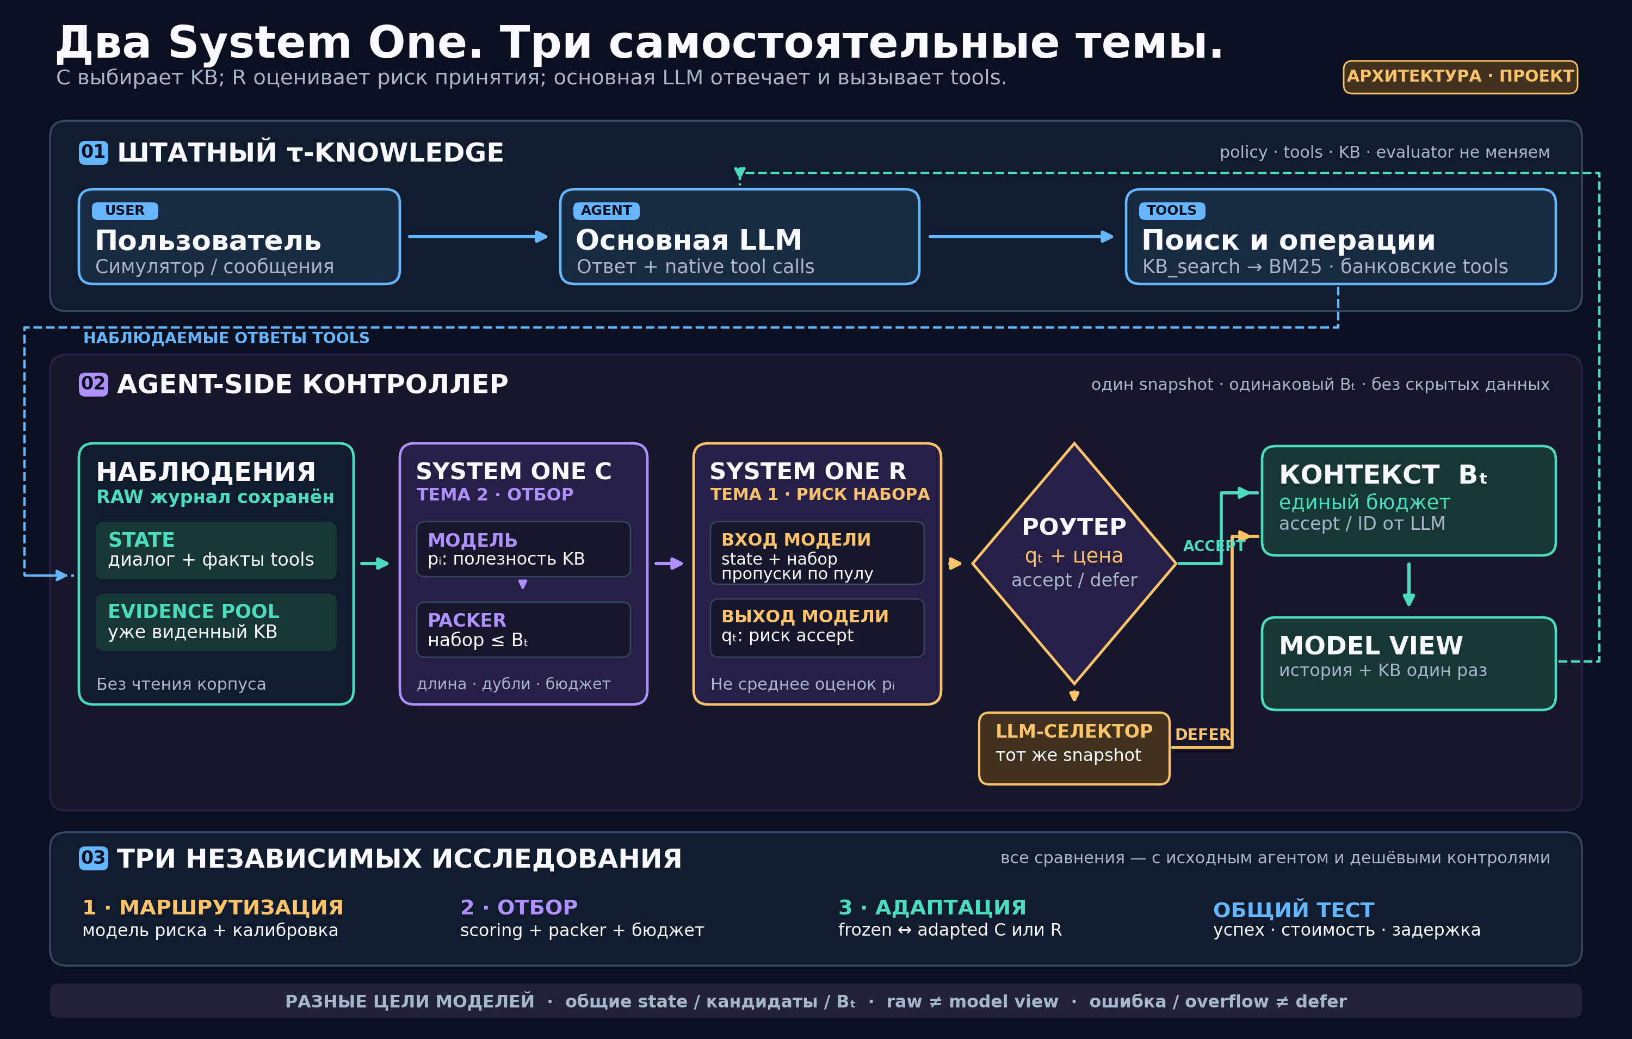
Резерв: подробная архитектура
Notes:
Резервный слайд для вопросов. Схема — проект, а не реализованный агент. Источник: docs/gitmark/architecture.md#shared-context-integration.

